Slide 1
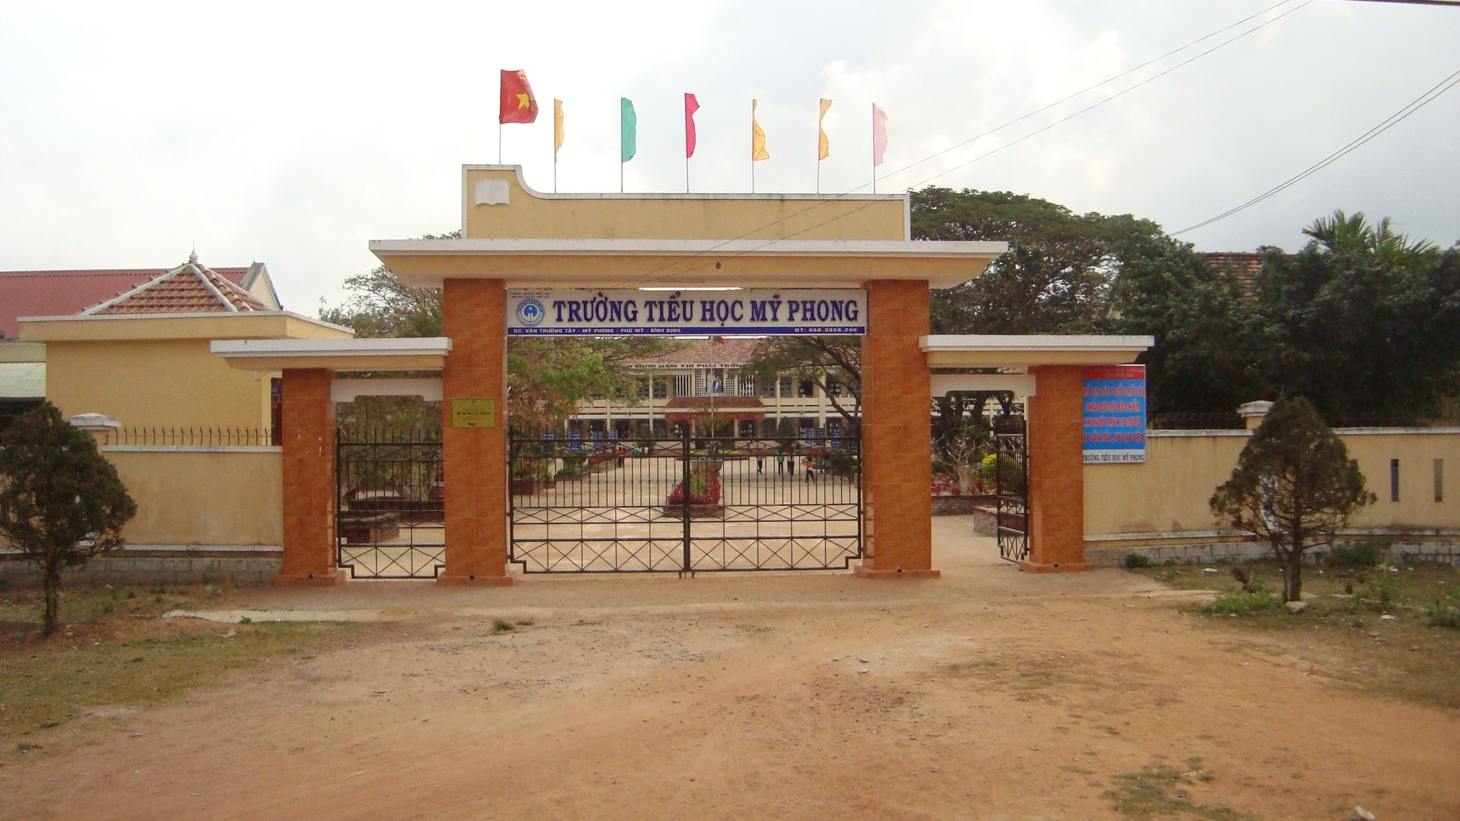
Chào mừng quý thầy, cô đến dự giờ lớp 4
Môn:Toán
Giáo viên: Hà Văn Đức

Slide 2


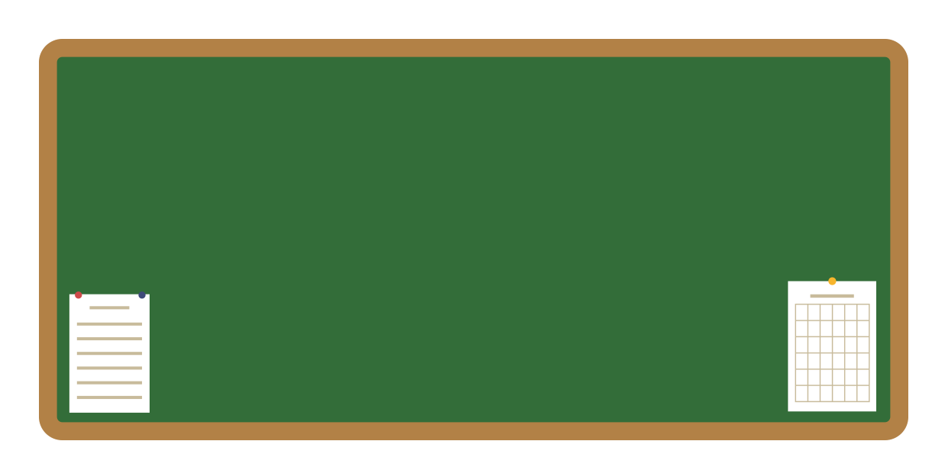



Thứ Sáu ngày 24 tháng 1 năm 2025
TOÁN
Bài 42: TÍNH CHẤT PHÂN
PHỐI CỦA PHÉP NHÂN ĐỐI VỚI PHÉP CỘNG

Slide 3












CHƠI TRỐN TÌM
CÙNG BẠCH TUYẾT VÀ 7 CHÚ LÙN

Slide 4








Tính giá trị biểu thức
(2 + 3) x 5 = ?
A. 20
C. 15
B. 10
D. 25
ĐÚNG RỒI

Slide 5


Tính giá trị biểu thức
4 x 2 + 4 x 6 = ?
A. 30
C. 24
B. 32
D. 28
ĐÚNG RỒI

Slide 6

Thứ Sáu ngày 24 tháng 1 năm 2025
TOÁN
Bài 42: TÍNH CHẤT PHÂN
PHỐI CỦA PHÉP NHÂN ĐỐI VỚI PHÉP CỘNG
Notes:
Khi tính giá trị của biểu thức có dấu ngoặc, có các phép tính cộng, trừ nhân , chia có các cách nào để thực hiện. Cô cùng các em tìm hiểu bài ngày hôm nay: Tính chất phân phối của phép nhân đối với phép cộng ( Tiết 1 )

Slide 7

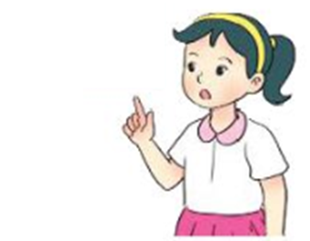
Một đội đồng diễn có 3 hàng mặc áo đỏ và 2 hàng mặc áo vàng, mỗi hàng đều có 15 người. Hỏi đội đồng diễn đó có tất cả bao nhiêu người?
Tớ tính tổng số hàng trước, rồi tính số người ở các hàng đó
Tớ tính riêng số người mặc áo đỏ, số người mặc áo vàng rồi cộng lại
15 x (3 + 2) = 15 x 5
= 75 người
15 x 3 + 15 x 2 = 45 + 30
= 75 người
15 x (3 + 2) = 15 x 3 + 15 x 2

Slide 8

Khi nhân một số với một tổng ta có thể nhân số đó với từng số hạng của tổng rồi cộng các kết quả với nhau.
a x (b + c) = a x b + a x c
Khi nhân một tổng với một số, ta có thể nhân từng số hạng của tổng với số đó rồi cộng các kết quả với nhau
(a + b) x c = a x c + b x c

Slide 9
Ví dụ:
5 x ( 3 + 4)
5 x (3 + 4) = 5 x 7
= 35
5 x (3 + 4) = 5 x 3 + 5 x 4
= 15 + 20
= 35

Slide 10

Thứ Sáu ngày 24 tháng 1 năm 2025
TOÁN
Bài 42: TÍNH CHẤT PHÂN
PHỐI CỦA PHÉP NHÂN ĐỐI VỚI PHÉP CỘNG

Slide 11
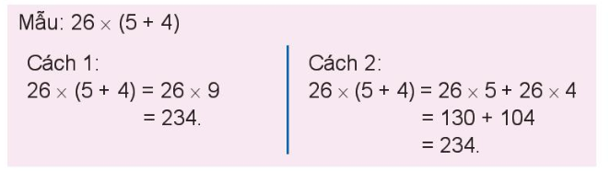
1
Tính bằng hai cách (theo mẫu)
a) 43 x (2 + 6)
b) (15 + 21) x 7

Slide 12
a) 43 x (2 + 6)
43 x (2 + 6) = 43 x 8
= 344
43 x (2 + 6) = 43 x 2 + 43 x 6
= 86 + 258
= 344

Slide 13
b) (15 + 21) x 7
(15 + 21) x 7= 36 x 7
= 252
(15 + 21) x 7= 15 x 7 + 21 x 7
= 105 + 147
= 252

Slide 14
2
a) Tính giá trị của các biểu thức sau với m = 4, n = 5, p = 3.
m x (n + p) = 4 x (5 + 3) = 4 x 8 = 32
(m + n) x p = (4 + 5) x 3 = 9 x 3 = 27
m x n + m x p = 4 x 5 + 4 x 3 = 20 + 12 = 32
m x p + n x p = 4 x 3 + 5 x 3 = 12 + 15 = 27

Slide 15
2
b) Hai biểu thức nào ở câu a có giá trị bằng nhau?
m x (n + p) = m x n + m x p
(m + n) x p = m x p + n x p

Slide 16
Khối lớp Bốn có 2 lớp học vẽ, khối lớp Ba có 3 lớp học vẽ, mỗi lớp học vẽ có 12 bạn. Hỏi cả hai khối lớp có bao nhiêu bạn học vẽ?
3
Cách 1:
Cả hai khối lớp có số bạn học vẽ là :
12 x 2 + 12 x 3 = 60 (bạn)
Đáp số : 60 bạn
Cách 2:
Cả hai khối lớp có số bạn học vẽ là:
12 x (2 + 3) = 60 ( bạn )
Đáp số: 60 bạn

Slide 17

Thứ Sáu ngày 24 tháng 1 năm 2025
TOÁN
Bài 42: TÍNH CHẤT PHÂN
PHỐI CỦA PHÉP NHÂN ĐỐI VỚI PHÉP CỘNG

Slide 18
Tính nhanh
67 x 7 + 67 x 93
= 67 x ( 7 + 93 )
= 67 x 100
= 6 700

Slide 19


